Slide 1

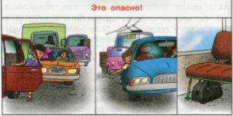
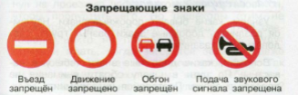

Slide 2
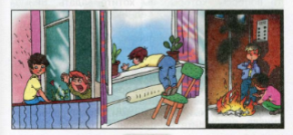
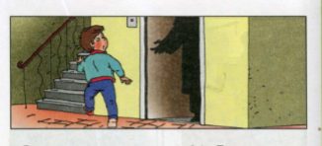

Slide 3
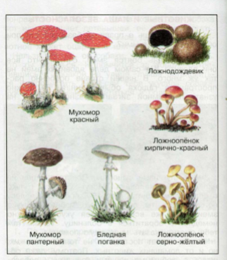
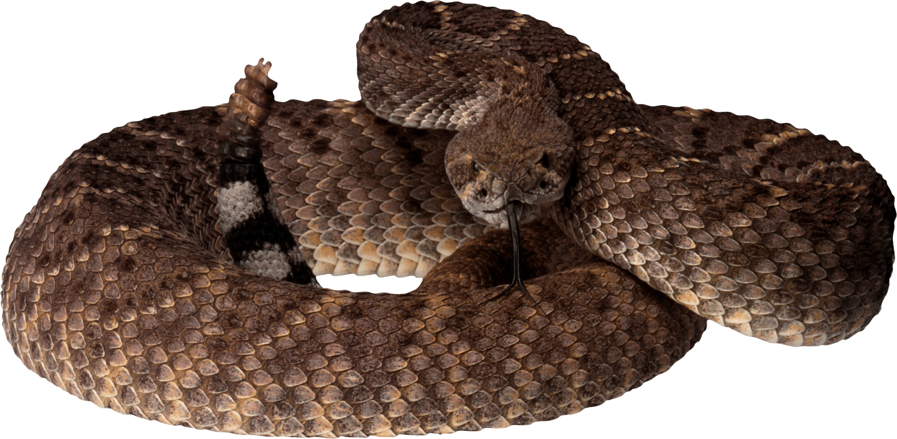

Slide 4
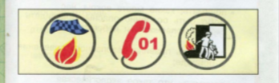

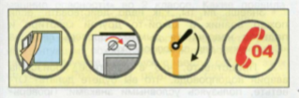

Slide 5
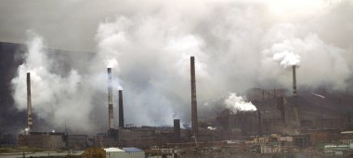
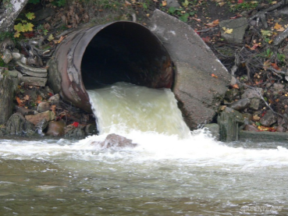
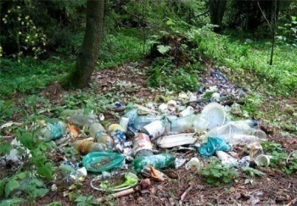
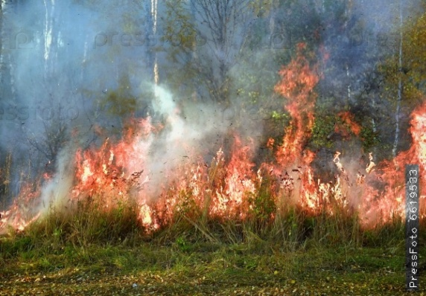
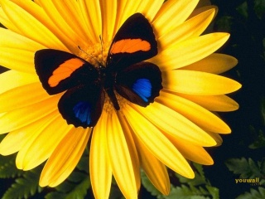
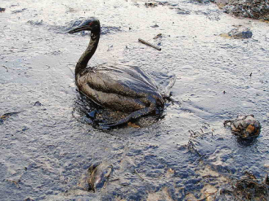

Slide 6
Экология- наука о взаимоотношениях живых существ между собой и с окружающей природой

Slide 7
Экологическая безопасность
что такое экологическая безопасность
Узнать
Научиться
защищаться от экологических опасностей

Slide 8
План урока:
1) Узнать что такое «цепь загрязнения»
2) Узнать что такое «экологическая безопасность»
3) Познакомиться с правилами безопасности
4) Практическая работа

Slide 9


Здравствуйте,
сегодня я хочу рассказать вам о большой экологической проблеме!

Slide 10

Ведь в мире есть большая экологическая проблема: в Тихом океане скопились гигантские залежи мусора. Это в основном пластик и нефтепродукты. По примерным подсчетам, этот «пластиковый остров» весит 100 млн. тонн.

Slide 11
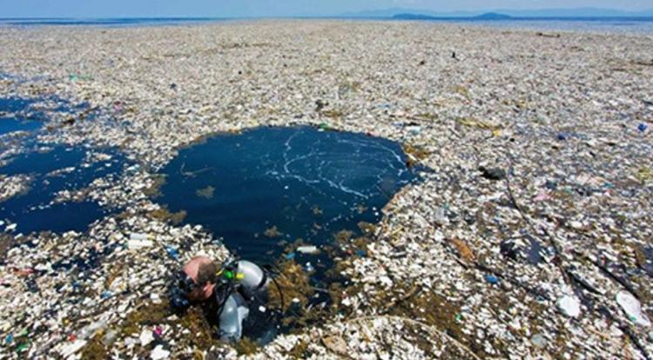

Посмотри, сколько мусора!

Slide 12

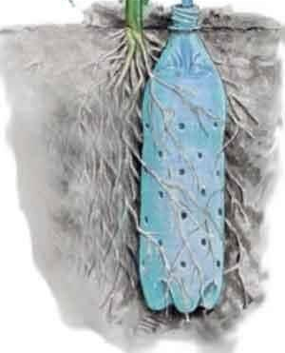

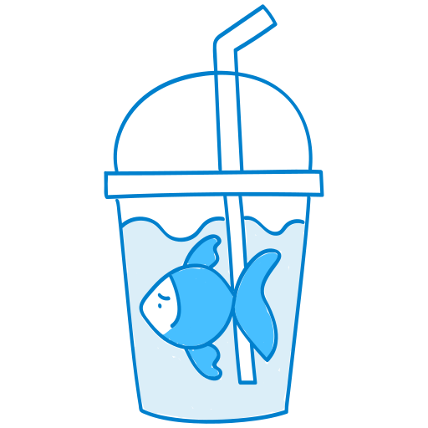

Делать
захоронения в морях и океанах - наносить ущерб гидросфере
планеты.
Закапывать в землю - значит загрязнять литосферу
Куда девать бесчисленное количество пластиковой тары?

Slide 13
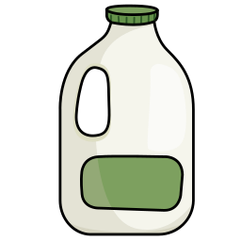

Сжигать -вредить атмосфере.

Slide 14

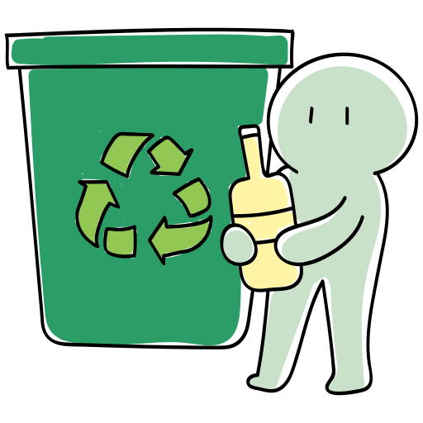
Пластик перерабатывают и изготавливают:
протезы из смеси пластика и силикона;
пластиковую мебель
бытовую тару: тазы, ведра, контейнеры;
получают автомобильное топливо
Пластик нужно сдавать в пункты приема вторсырья.

Slide 15
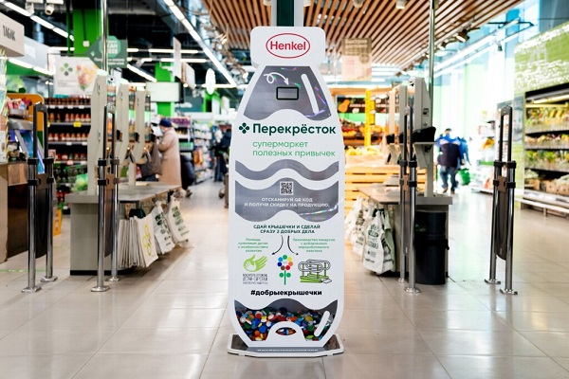

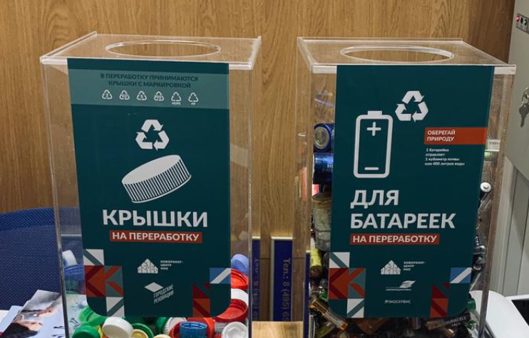
Такие пункты можно найти в учебных заведениях, магазинах и аптеках.

Slide 16
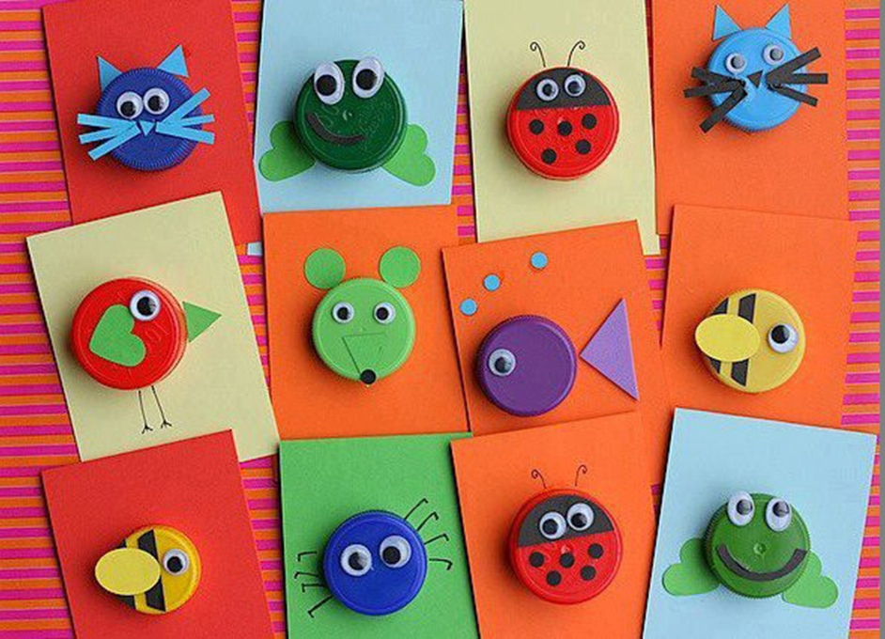
Я предлагаю вам создать театр «Крышечка»
А еще можно создавать элементы декора!

Slide 17
